Slide 1
SOCCERSCORE

Slide 2
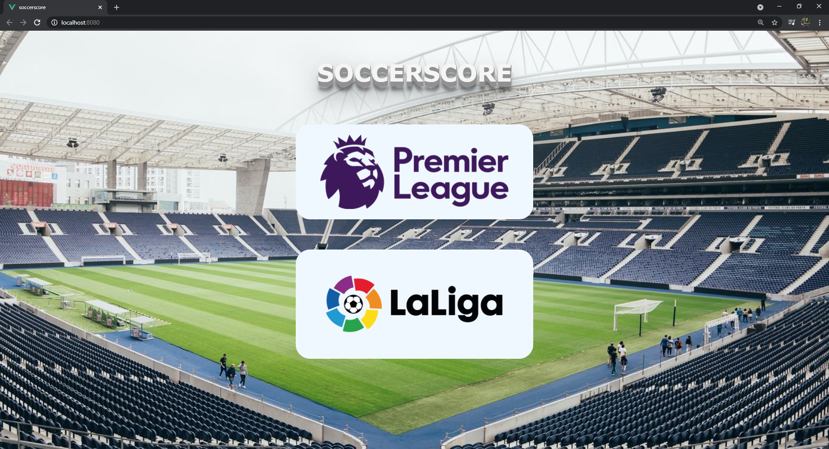
หน้าแรกของโปรเจค SOCCERSCORE ก็จะมีให้เลือก 2 ลีก ก็คือ Premier League และ LaLiga
URL : https://morning-caverns-18152.herokuapp.com/

Slide 3
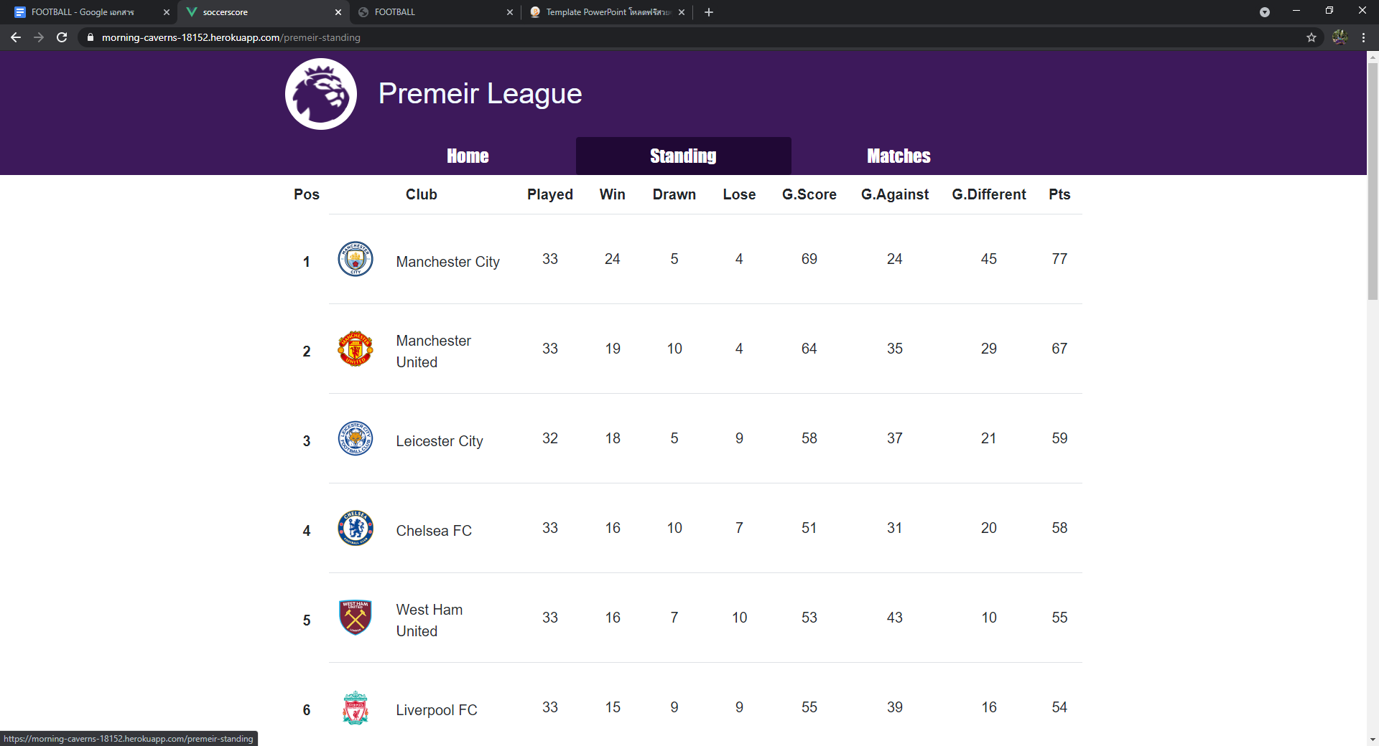
เมื่อคลิกเข้าไปในลีกที่เลือกเช่น Premier League หน้าแรกก็จะเป็น Standing
บอกลำดับ 20 ลำดับในลีก และข้อมูลการแข่งของแต่ละทีม เช่น แพ้กี่ครั้ง ชนะกี่ครั้ง และบอกคะแนนรวม

Slide 4
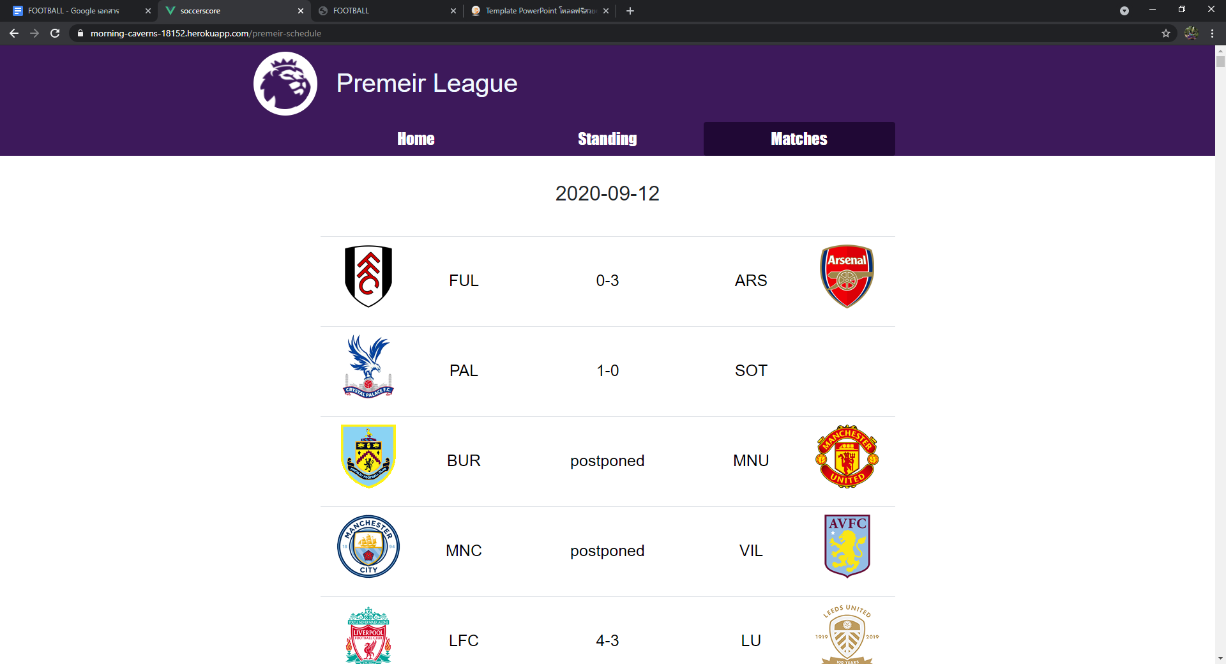
หน้า Matches เป็นการบอกตารางการแข่งขันในลีกว่าวันไหนทีมไหนจะเจอคู่ไหน
และสามารถเข้าไปคลิกดู Match Detail ของคู่ที่จะแข่งได้อีกด้วย

Slide 5
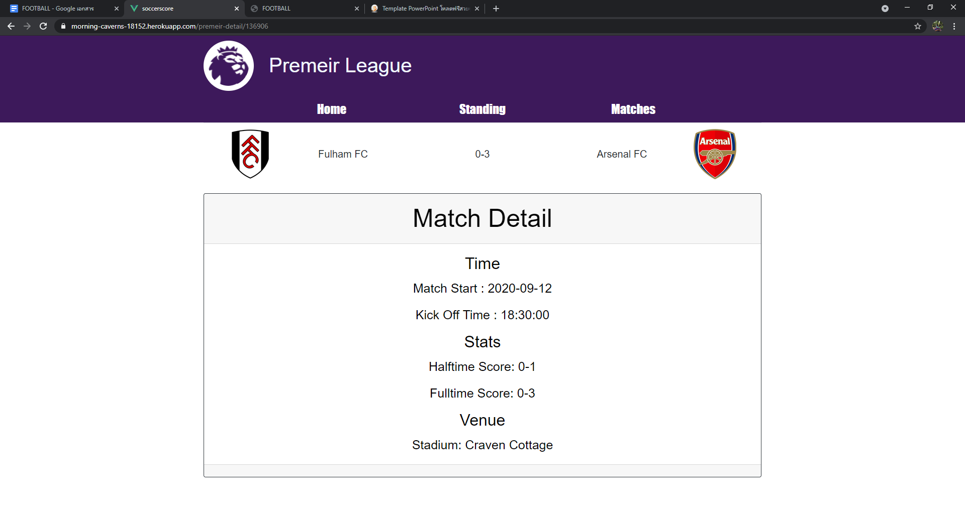
หน้า Match Detail บอกรายละเอียดเวลาการแข่งสถานที่ คะแนนในแต่ละ Stats

Slide 6
ถ้าต้องการกลับไปหน้าแรกให้คลิกที่ Home

Slide 7
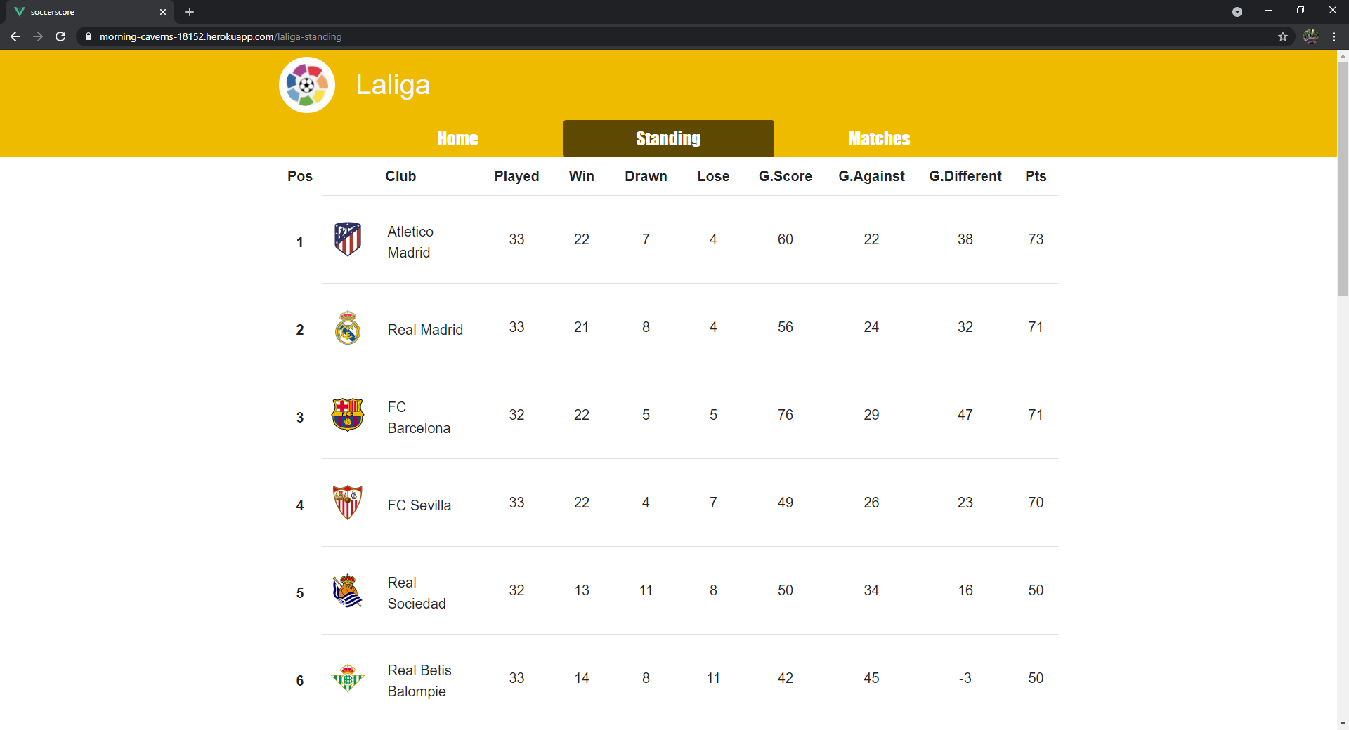
ตัวอย่างหน้าเว็บที่แสดงลีก LaLiga
หน้า Standing

Slide 8
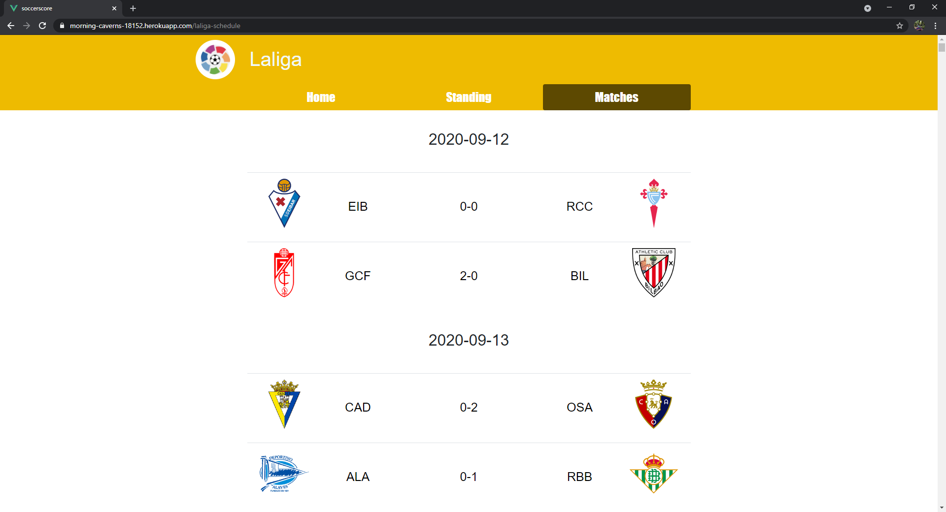
หน้า Matches

Slide 9
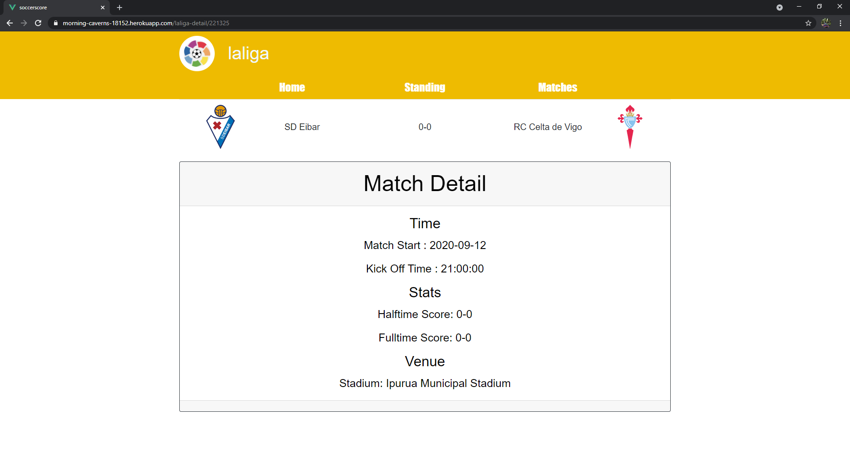
หน้า Match Detail

Slide 10
สำหรับโหลดไปติดตั้งบน Local

Slide 11



1. ติดตั้ง Python
2. ติดตั้ง Node.js
Link : https://www.python.org/downloads/
Link : https://nodejs.org/en/download/
*Windows Installer (.msi) 64 bit
3. ติดตั้ง MongoDB
* ถ้ามี Database อยู่บน Cloud ก็ไม่ต้องติดตั้ง
Link : https://www.mongodb.com/try/download/community

Slide 12




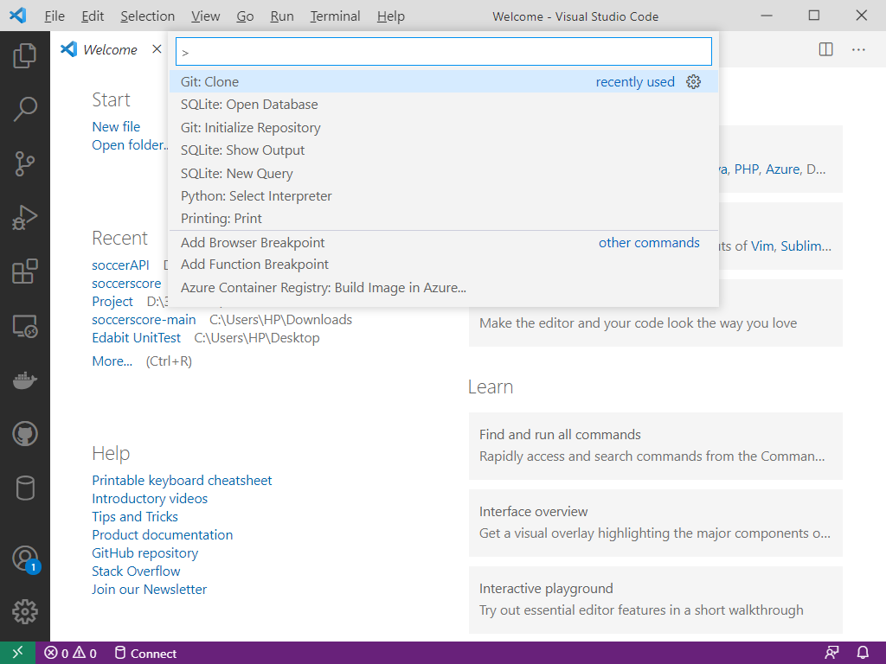
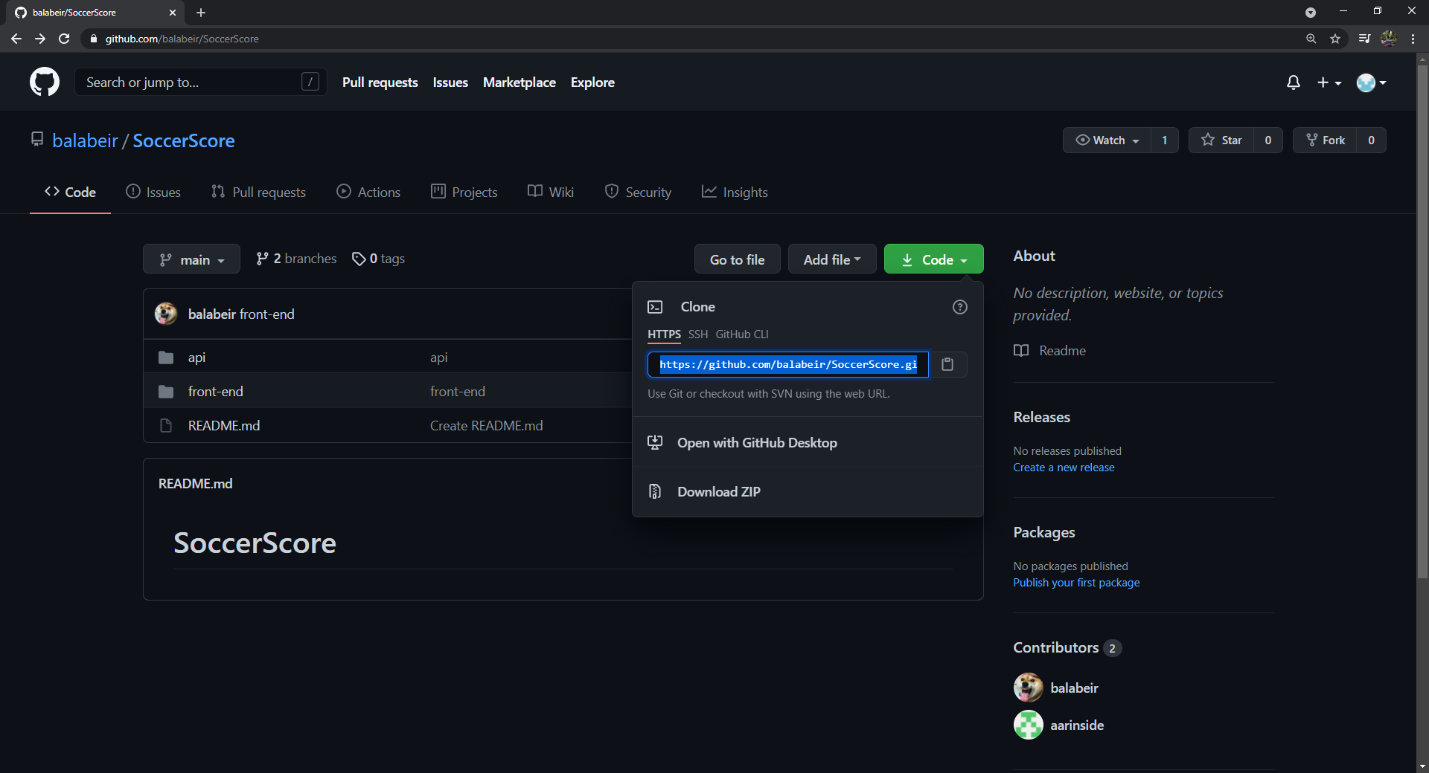



4. ทำการ Clone Project จาก GitHub
1
: Ctrl + shift + p
2
3
Copy URL
Link : https://github.com/balabeir/SoccerScore

Slide 13
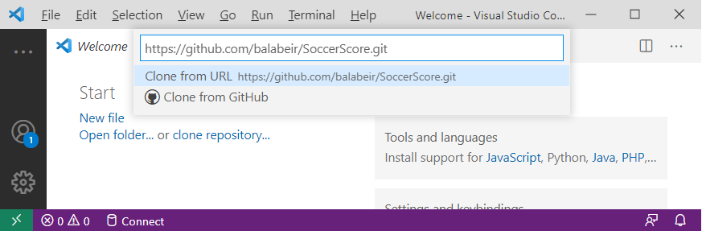
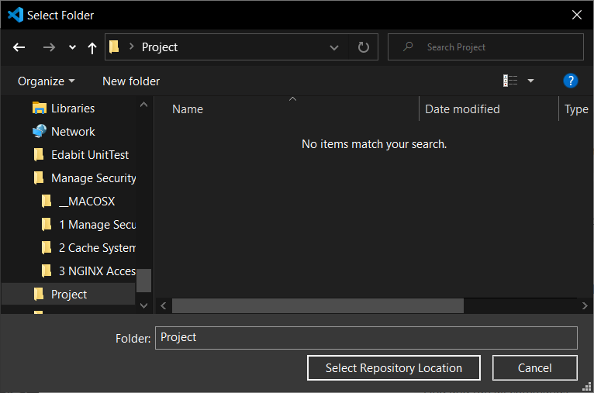
4
: Paste URL GitHub
5
Select location on your PC

Slide 14



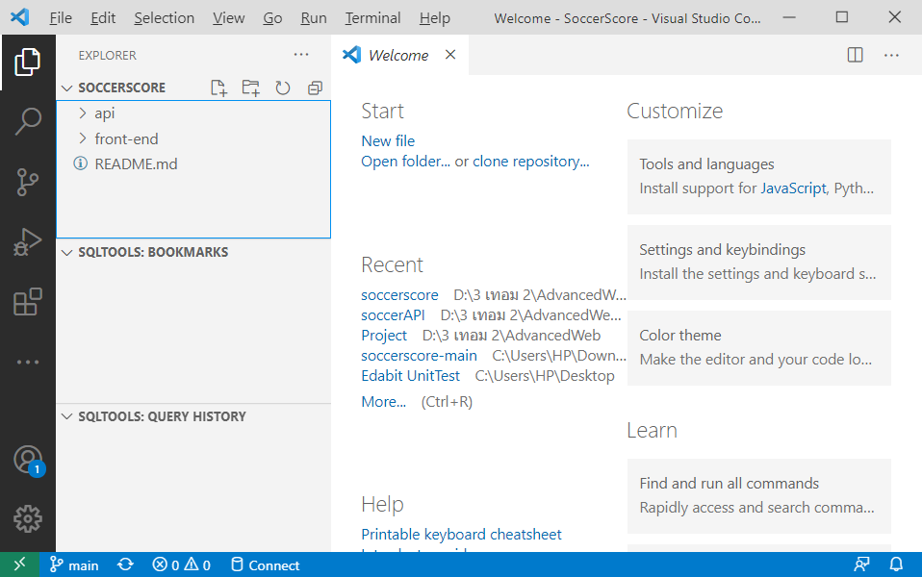



เมื่อ Clone เสร็จแล้วจะได้หน้าตาประมาณนี้

Slide 15

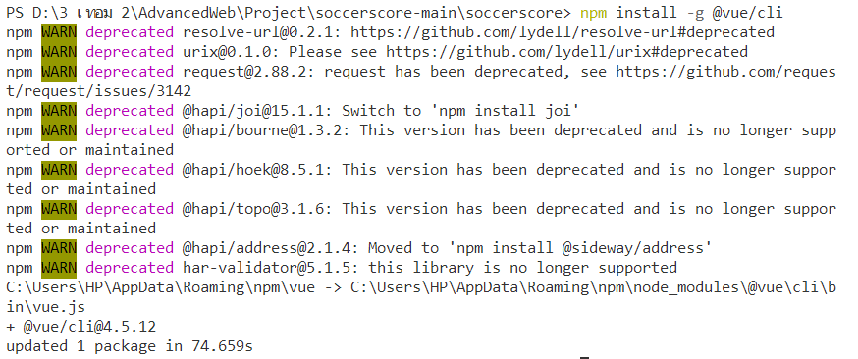
ในส่วนของ front-end ให้ทำการใช้คำสั่งดังนี้
nmp -v (เอาไว้เช็คว่ามี npm แล้ว)
npm install -g @vue/cli

Slide 16
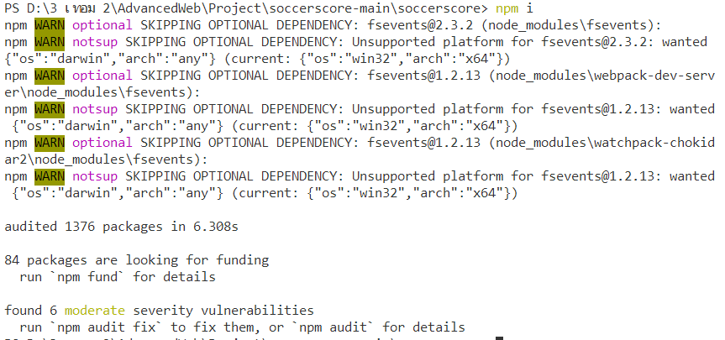
ในส่วนของ front-end ให้ทำการใช้คำสั่งดังนี้
npm i

Slide 17
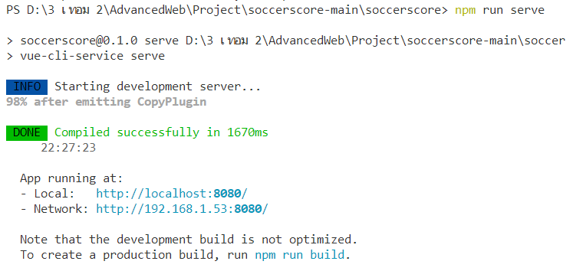
ในส่วนของ front-end ให้ทำการใช้คำสั่งดังนี้
npm run serve

Slide 18
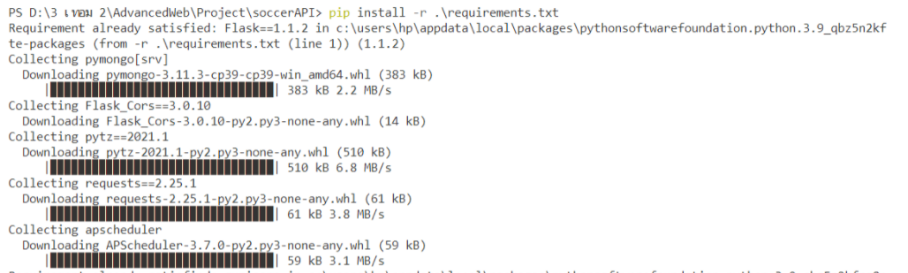
ในส่วนของ api ให้ทำการใช้คำสั่งดังนี้
pip install -r .\requirements.txt

Slide 19
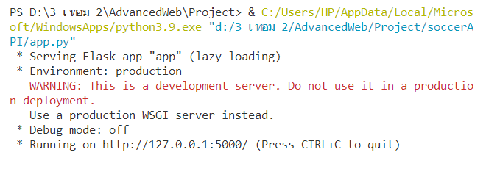
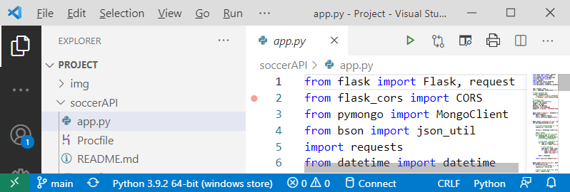
ในส่วนของ api ให้ทำการใช้คำสั่งดังนี้
python ./app.py หรือ คลิก

Slide 20

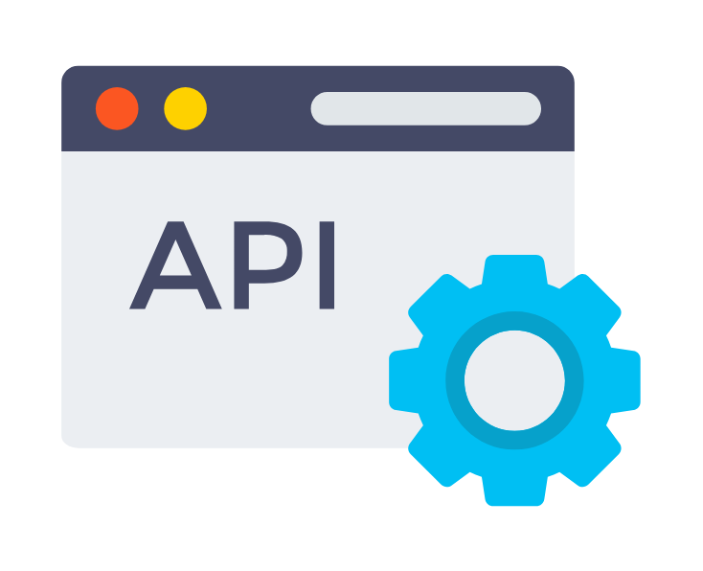

Slide 21
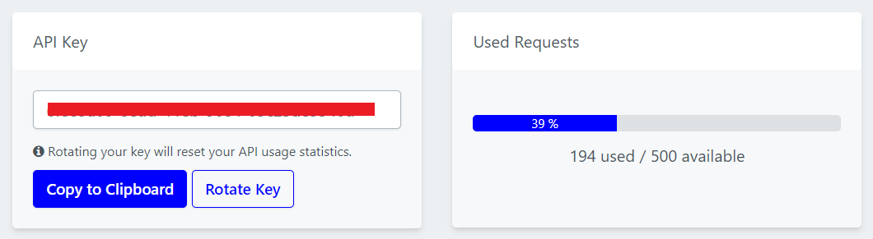

ข้อมูลที่เก็บในฐานข้อมูลดึงมาจาก https://app.sportdataapi.com/
โดยจะดึงมาทุกๆ 1 ชั่วโมงเพื่ออัพเดทฐานข้อมูล

